Slide 1


“FACTORES DETERMINANTES DEL TRABAJO INFANTIL EN EL AREA URBANA ECUATORIANA”
José Luis Rivadeneira Pacheco
María Tamara Cruz Narváez

Slide 2
OBJETIVOS
estimar los factores que determinan la oferta de trabajo infantil en el área urbana
  Analizar el impacto de un conjunto de variables socioeconómicas en la decisión de insertar a los niños en el mercado laboral.
  Obtener la relación entre trabajo infantil y escolaridad y las características socioeconómicas de la familia.
establecer políticas de acción que impulsen a la erradicación del trabajo infantil en el área urbana.
  Establecer políticas en el área educativa para erradicar la deserción escolar en los niños.
  Establecer políticas en el área de salud para la garantización de niños con vidas saludables.
  Establecer políticas de protección en contra del trabajo que atenta a las vidas de los niños.

Slide 3
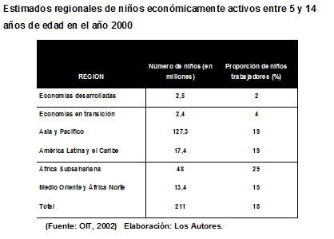
ANTECEDENTES

Slide 4
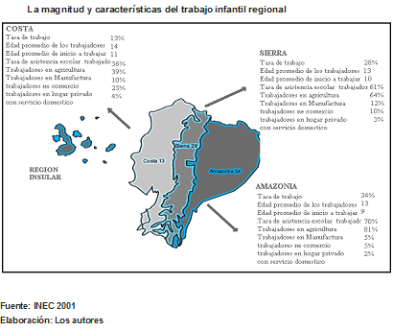
ANTECEDENTES

Slide 5
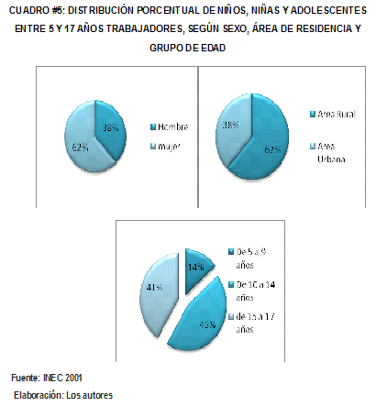
ANTECEDENTES

Slide 6
TRABAJO INFANTIL
“Trabajo infantil” suele ser definido como el trabajo que priva a los niños de su infancia, su potencial y su dignidad, y que es nocivo para su desarrollo físico y mental. Se refiere al trabajo que:
es física, mental, social o moralmente perjudicial o dañino para el niño, e interfiere en su escolarización:
  privándole de la oportunidad de ir a la escuela;
  obligándole a abandonar prematuramente las aulas, o
  exigiendo que intente combinar la asistencia a la escuela con largas jornadas de trabajo pesado.

Slide 7
  Factores Generadores del Trabajo Infantil en el Ecuador
Familiares,
Demográficos
Internos,
Económicos.

Slide 8
REVISION DE TRABAJOS PREVIOS
  Modelos de asignación del tiempo
  Modelos de restricciones crediticias
  Decisiones de asistir y trabajar
  Otros modelos de trabajo infantil

Slide 9
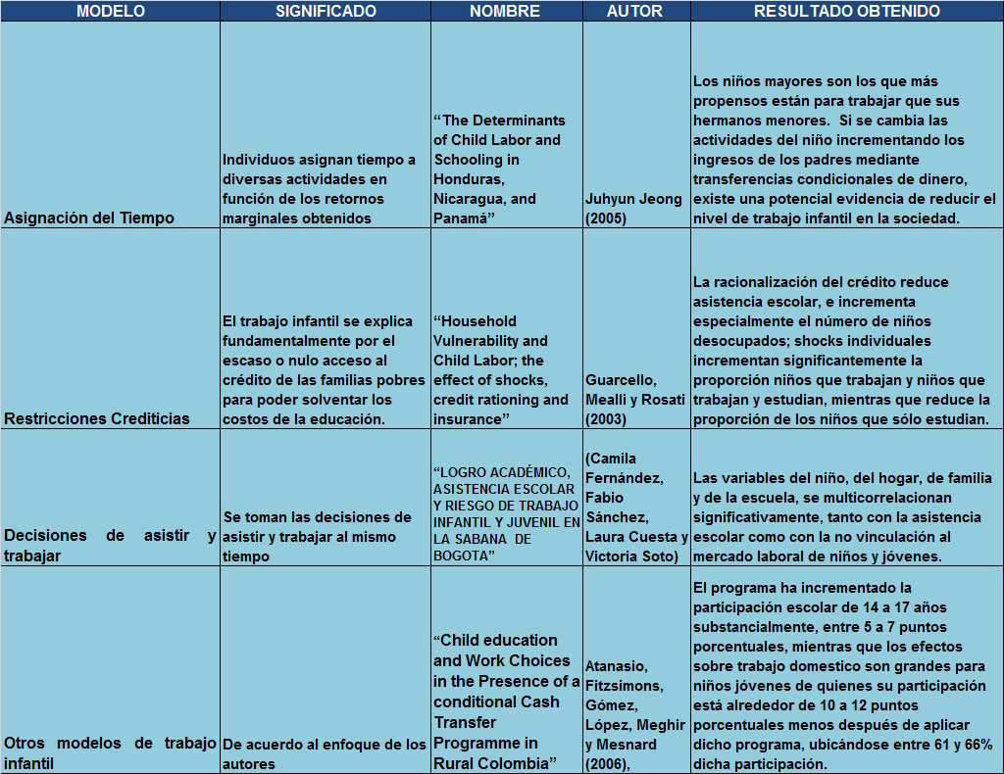
REVISION DE TRABAJOS PREVIOS

Slide 10
MARCO TEORICO
un hogar consiste en un padre, que hace todas las decisiones del hogar, y un niño. El niño asigna su tiempo T entre trabajo de hogar, mercado laboral y la educación y ocio.
El bienestar del niño depende del tiempo que él o ella utiliza en la educación.

Slide 11
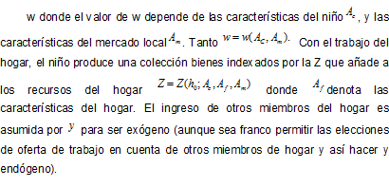
MARCO TEORICO

Slide 12
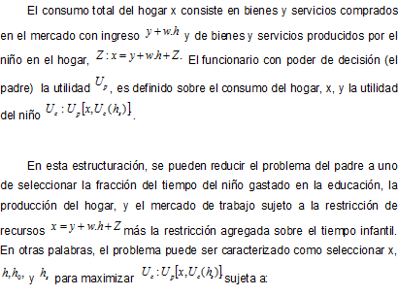
MARCO TEORICO

Slide 13
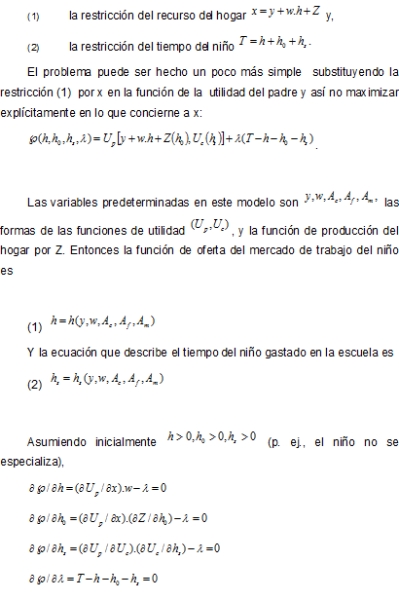
MARCO TEORICO

Slide 14
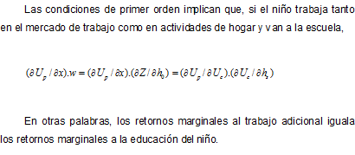
MARCO TEORICO

Slide 15
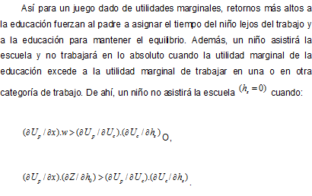
MARCO TEORICO

Slide 16
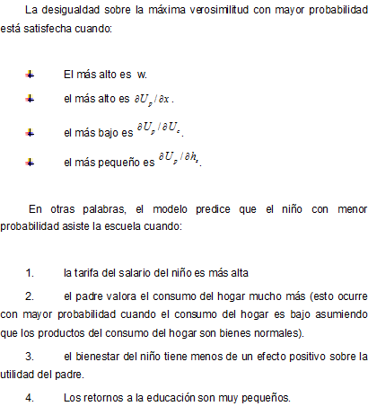
MARCO TEORICO

Slide 17
MODELO ECONOMETRICO
Se utiliza el multinomial logit para considerar los 4 estados en los que se pueda encontrar el niño:
El niño no trabaja ni asiste a la escuela,
El niño no trabaja y asiste a la escuela,
El niño trabaja y no asiste a la escuela, y
El niño trabaja y asiste a la escuela.

Slide 18
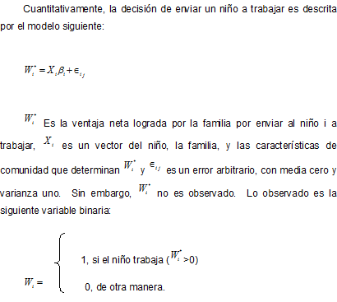
MODELO ECONOMETRICO

Slide 19
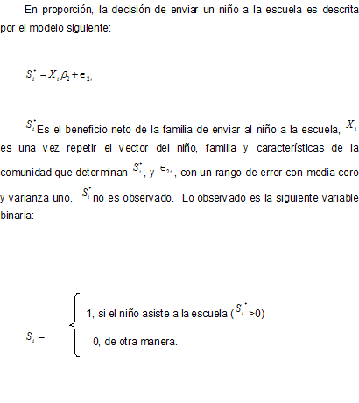
MODELO ECONOMETRICO

Slide 20
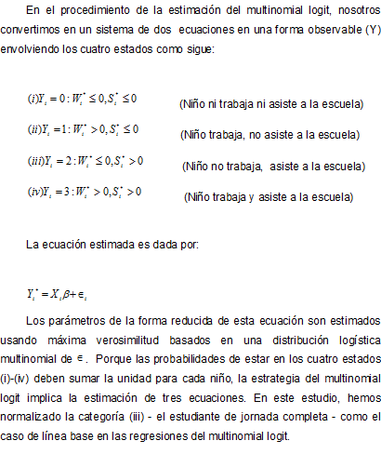
MODELO ECONOMETRICO

Slide 21
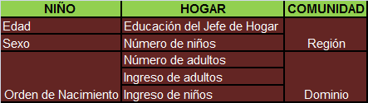
DATOS
Definición de las variables

Slide 22
RESULTADOS

Slide 23
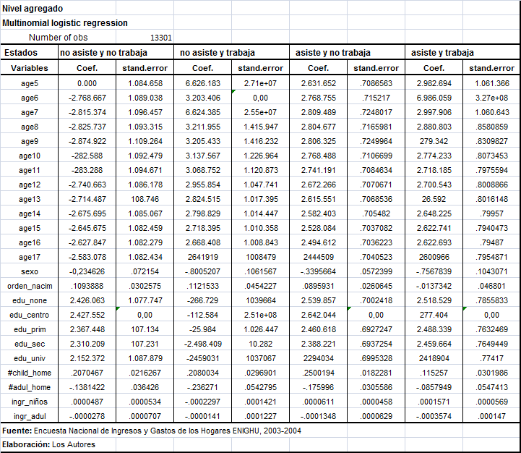
RESULTADOS

Slide 24
Conclusiones
El trabajo infantil es un fenómeno con un potencial de efecto negativo sobre la salud, educación y bienestar del niño, con implicaciones que persiste sobre todo el ciclo de vida del mismo.

Slide 25
modelo multinomial logit que es de mucha ayuda para observar que tan fuerte son los efectos de las variables sobre la educación del niño.
importante herramienta a la hora de desarrollar políticas con el objetivo de reducir la incidencia en el trabajo infantil.

Slide 26
Recomendaciones
Los créditos educativos dirigidos a las familias pobres obligando al niño que al padre le permite a este acceder a los mercados de capitales para hallar la contribución requerida de la familia
la importancia de educar a una simple generación de padres en el largo plazo implicará optimas decisiones para futuras generaciones

Slide 27
Implicaciones de política con los resultados obtenidos.
Incentivos Financieros
Infraestructura Educacional
Horarios Flexibles de Enseñanza
Políticas Públicas

